Slide 1


Slide 2
Apresentação 5 – OS SENTIDOS
A percepção do ambiente

Slide 3
A percepção do ambiente
Estímulo do ambiente
Percepção do estímulo pelos órgãos sensoriais
Interpretação pelo sistema nervoso
Tipos de estímulo
Sonoro
Luminoso
Químico
Pressão
Calor

Slide 4
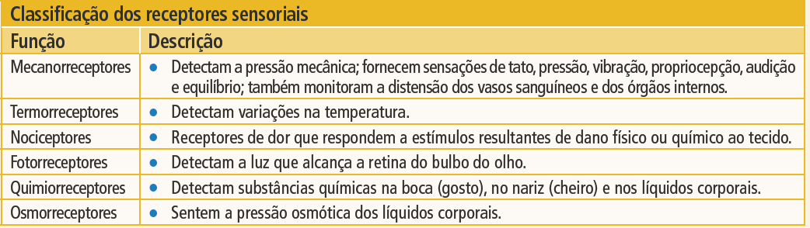
Captação de estímulos
Estímulo do ambiente
Receptores sensoriais
Células sensitivas
TORTORA, G. J.; GRABOWSKI, S. R. Corpo humano: fundamentos de anatomia e fisiologia. 6. ed. Porto Alegre: Artmed, 2006. p. 291.

Slide 5
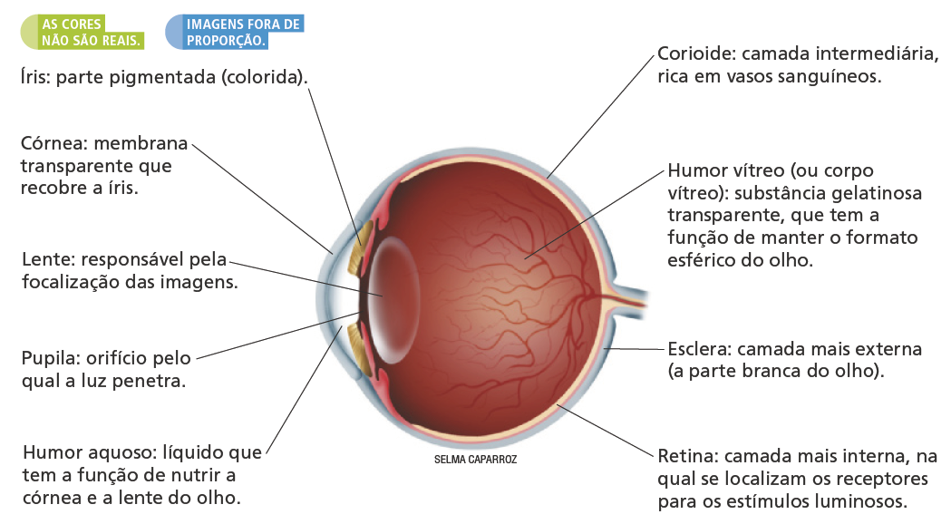
Visão
Os olhos são os órgãos responsáveis pelo sentido da visão. Neles, há receptores
que captam os estímulos luminosos e nos permitem distinguir as cores, as formas e a posição dos objetos, por exemplo.
Elaborado com base em: TORTORA, G. J.; GRABOWSKI, S. R.
Corpo humano: fundamentos de anatomia e fisiologia. 6. ed. Porto Alegre: Artmed, 2006. p. 300.
Esquema do olho humano em corte, indicando suas principais partes.

Slide 6
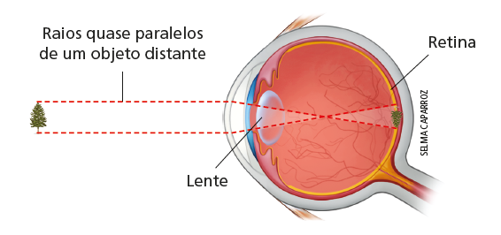
Formação das imagens
Os raios de luz atravessam a córnea, passam pela pupila e atingem a lente do olho (que é uma lente do tipo convergente). Desta forma, sofrem um desvio e convergem para um mesmo ponto, na retina.
Na retina, há células receptoras que identificam o estímulo luminoso e enviam impulsos nervosos ao encéfalo por meio do nervo óptico. No encéfalo ocorre a interpretação da imagem.
Elaborado com base em: TORTORA, Gerard Joseph; GRABOWSKI, Sandra Reynolds. Corpo
humano: fundamentos de anatomia e fisiologia. 10. ed. Porto Alegre: Artmed, 2017. p. 308.
Representação da formação da imagem na retina.

Slide 7
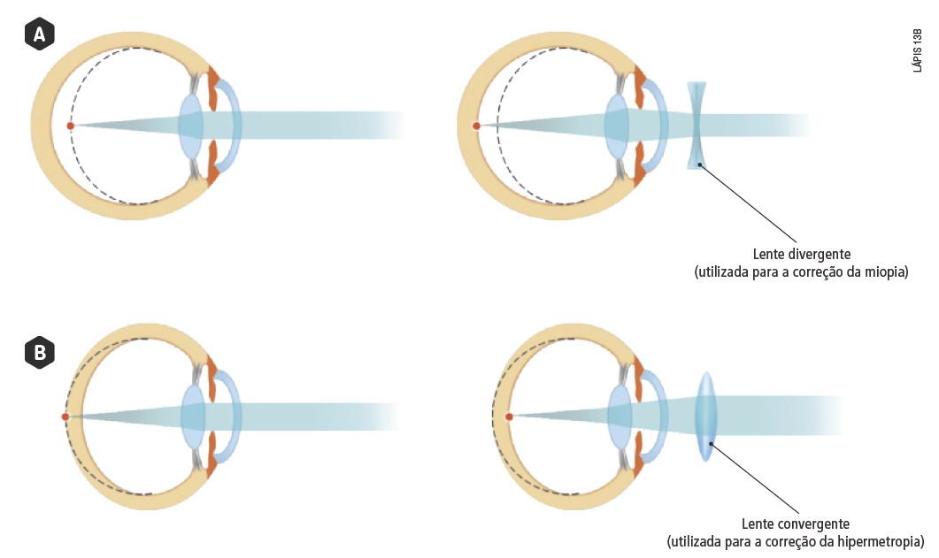
Formação das imagens
Algumas pessoas têm alterações nos olhos que dificultam o direcionamento correto dos raios de luz à retina. Entre essas alterações estão os que causam os problemas de visão conhecidos por miopia (A) e hipermetropia (B). Para corrigir esses problemas de visão são utilizados diferentes tipos de óculos ou lentes de contato.
Na miopia, a imagem é formada à frente da retina. Utiliza-se, portanto, uma lente do tipo divergente.
Na hipermetropia, a imagem é formada atrás da retina. Utiliza-se, portanto, uma lente do tipo convergente.
Elaborado com base em: SILVERTHORN, Dee U. Fisiologia humana: uma abordagem integrada.
7. ed. Porto Alegre: Artmed, 2017. p. 345.
Representação da formação da imagem em olho de pessoa com miopia (A) e em olho de pessoa com hipermetropia (B). Nos dois casos, é mostrado ao lado direito como ocorre a formação da imagem com o uso de lentes corretivas apropriadas.

Slide 8
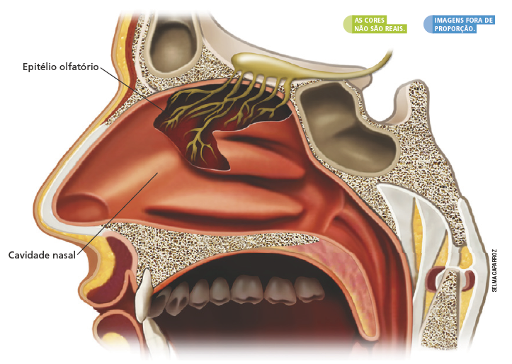
Olfato
O nariz é o órgão responsável pelo sentido do olfato. Na cavidade nasal, há receptores que são estimulados por partículas odoríferas que estão no ar. Os receptores ficam concentrados em uma região da cavidade nasal,
chamada epitélio olfatório.
As partículas aromáticas presentes no ar inspirado estimulam os receptores
do epitélio olfatório; esses estímulos são interpretados e nos permitem distinguir os odores.
O ar entra pelo nariz carregando partículas aromáticas
Elaborado com base em: TORTORA, Gerard Joseph; GRABOWSKI, Sandra Reynolds. Corpo humano: fundamentos de anatomia e fisiologia. 10. ed. Porto Alegre: Artmed, 2017. p. 299.
Esquema da cavidade nasal em corte, mostrando o epitélio olfatório.

Slide 9
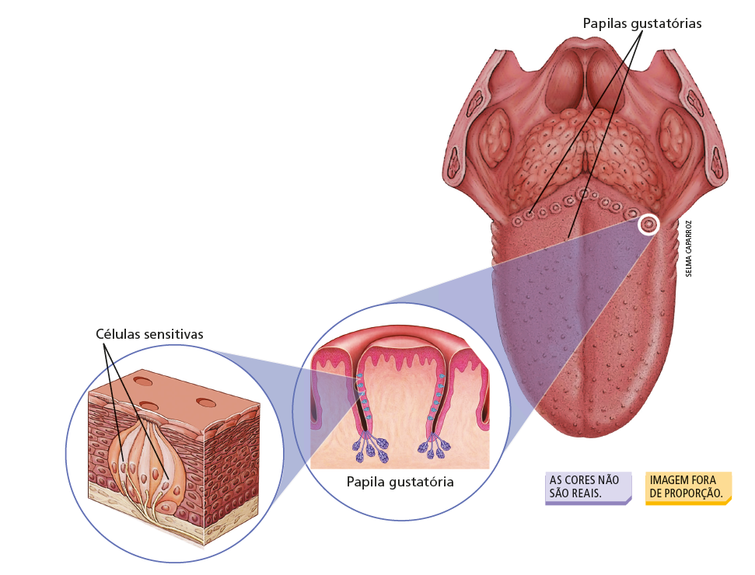
Gustação
A língua é o órgão responsável pelo sentido da gustação, também chamado de paladar.
As papilas gustatórias (ou linguais) captam estímulos das substâncias químicas dos
alimentos e permitem distinguir os gostos.
As substâncias químicas do alimento, dissolvidas na saliva, estimulam as células sensitivas das papilas gustatórias.
As papilas gustatórias detectam os gostos básicos: doce, salgado, ácido, amargo e umami.
Elaborado com base em: TORTORA, Gerard Joseph; GRABOWSKI, Sandra Reynolds. Corpo humano: fundamentos de anatomia e fisiologia. 10. ed. Porto Alegre: Artmed, 2017. p. 301.
Esquema da língua, mostrando também uma papila gustatória em corte e as células sensitivas. Embora em menor quantidade, também há papilas gustatórias
no palato (céu da boca), na faringe e na laringe.

Slide 10
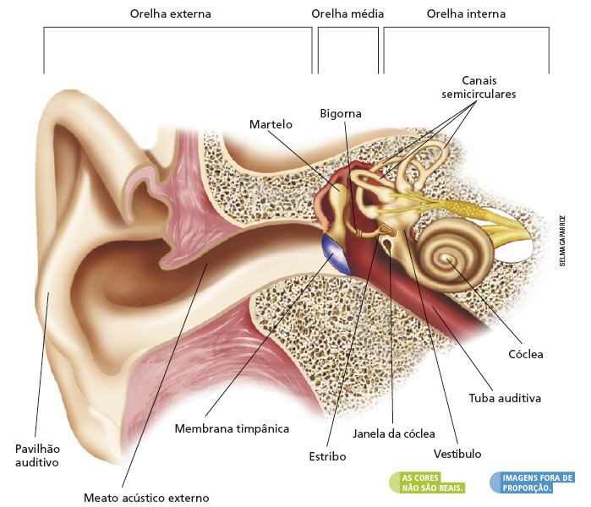
Audição e equilíbrio
As orelhas são os órgãos dos sentidos responsáveis:
pela audição (captam estímulos de ondas sonoras);
pelo equilíbrio (promovem a percepção da posição do corpo).
Pavilhão auditivo
Elaborado com base em: TORTORA, Gerard Joseph; GRABOWSKI, Sandra Reynolds. Corpo humano:
fundamentos de anatomia e fisiologia. 10. ed. Porto Alegre: Artmed, 2017. p. 311.
Sentido do estímulo sonoro
Meato acústico externo
Membrana timpânica
Ossículos
Esquema da orelha em corte, indicando suas principais partes.
Cóclea
Encéfalo

Slide 11
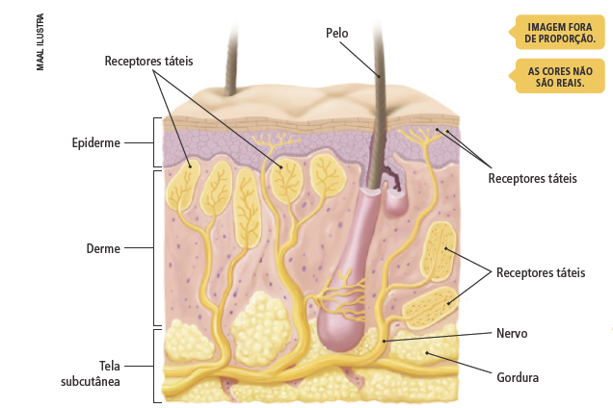
Tato
A pele é responsável pela recepção de estímulos táteis, como o toque, a temperatura (calor e frio) e a dor.
É o órgão do sentido que possibilita perceber a textura dos objetos e sua temperatura e evitar danos ao corpo.
Camada superficial
(rica em queratina, confere proteção)
Camada intermediária
(presença de vasos sanguíneos)
Camada interna
(presença de tecido adiposo)
Elaborado com base em: SILVERTHORN, Dee U. Fisiologia humana: uma abordagem integrada. 7. ed. Porto Alegre: Artmed, 2017. p. 86.
Representação da pele humana em corte longitudinal com alguns receptores responsáveis pela percepção de estímulos táteis.

